Slide 1
Методические рекомендации для образовательных организаций по реализации системы (целевой модели) наставничества педагогических работников
Воронцова Л.И.,
заведующий отделом тьюторского сопровождения ЦНППМ ОГБОУ ДПО «КОИРО»

Slide 2
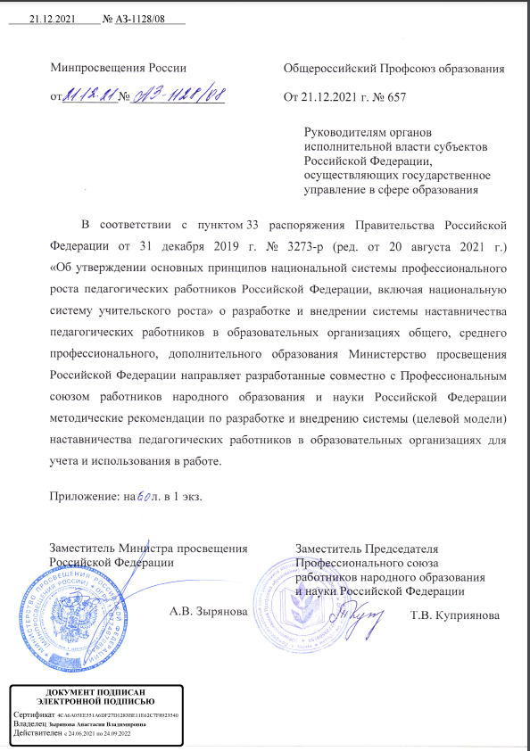
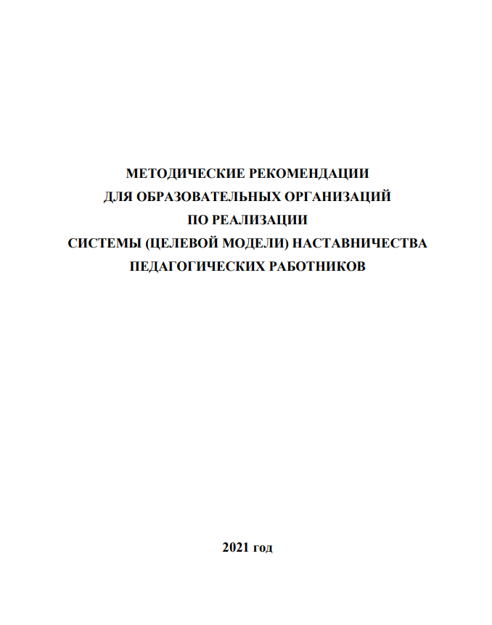
разработаны
с целью оказания практической помощи
в организации системы наставничества педагогов
в образовательных организациях
Методические рекомендации обеспечивают образовательные организации инструментарием по внедрению и применению системы (целевой модели) наставничества в образовательных организациях, определяют виды и формы наставничества, ответственность, права и обязанности, а также функции различных участников процесса наставничества, методику организации наставничества в образовательных организациях.

Slide 3
Нормативные правовые условия осуществления наставнической деятельности педагогическими работниками в образовательной организации
Важно!
дополнительные обязанности по наставничеству,
не входящие в должностные обязанности педагога
Наставническая деятельность регулируется:
коллективным договором,
дополнительными соглашениями к трудовому договору,
положением об оплате труда,
иными локальными нормативными актами образовательной организации в соответствии с трудовым законодательством.
Положение о системе наставничества педагогических работников в образовательной организации,
Положение об установлении систем оплаты труда работников образовательной организации
на добровольной основе
за дополнительные меры стимулирования
письменное согласие наставника на выполнение наставнических обязанностей
письменное согласие педагогического работника на закрепление за ним наставника
На основе методических рекомендаций образовательные организации могут разрабатывать собственные рекомендации, положения, программы по организации и развитию системы (целевой модели) наставничества педагогических работников.

Slide 4
Локальные нормативные правовые акты, обеспечивающие реализацию системы (целевой модели) наставничества
1. Приказ «Об утверждении положения о системе наставничества педагогических работников в образовательной организации»
Приложения к приказу:
Положение о системе наставничества педагогических работников в образовательной организации»,
Дорожная карта (план мероприятий) по реализации Положения о системе наставничества педагогических работников в образовательной организации).
2. Приказ(ы) о закреплении наставнических пар/групп с письменного согласия их участников на возложение на них дополнительных обязанностей, связанных с наставнической деятельностью
3. Соглашения о сотрудничестве
- с другими образовательными организациями,
- с ИРО, ЦНППМ ПР,
- со стажировочными площадками,
- с социальными партнерами, общественными профессиональными объединениями (ассоциациями)
- др. заинтересованными в наставничестве педагогических работников образовательной организации.

Slide 5
Организационно-методическое и информационно-методическое обеспечение реализации системы (целевой модели) наставничества
Разработать необходимые ЛА;
Выявить дефициты педагогов;
Обучить наставников;
Создать пары;
Составить план работы;
Составить персонализированные программы наставничества для конкретных пар/групп;
Подготовить метод. материалы для наставников;
Подготовить метод. материалы для наставляемых;
Провести плановые мероприятия;
Организовать диссеминацию опыта в т.ч. наставляемых
формирование пар/групп «наставник – наставляемый» с составлением персонализированных программ наставничества для конкретных пар/групп;
повышение квалификации наставников по соответствующей программе дополнительного профессионального образования, в том числе возможно на базе ФГАОУ ДПО «Академия Минпросвещения России» и/или по программам соответствующего профиля из числа программ Федерального реестра программ ДППО;
разработка материалов анкетирования для оценки реализации персонализированных программ наставничества с целью выявления профессиональных затруднений педагогических работников (в том числе молодых/начинающих педагогов);
разработка методических материалов для наставника и наставляемого;
разработка планов участия в межшкольных инновационных проектах наставников вместе с наставляемыми, вовлечения их в исследовательскую и аналитическую деятельность;
подготовка положения и иной документации о проведении конкурсов на лучшего наставника, конкурсов наставнических пар;
помощь молодым педагогам в подготовке к участию в профессиональных конкурсах;
организация обмена педагогическим и наставническим опытом;
организационно-методическая помощь наставляемым в публикации статей на различных цифровых ресурсах, в методической литературе и пр.

Slide 6
Персонализированная программа наставничества педагогических работников в образовательных организациях
‒ является краткосрочной (от 3 месяцев до 1 года, при необходимости может быть продлена);
‒ создается для конкретной пары/группы наставников и наставляемых;
‒ разрабатывается совместно наставником и наставляемым,
- или наставляемый знакомится с разработанной наставником программой (возможно, в присутствии куратора или члена методического объединения/совета наставников).
описание проблемы, цели и задачи наставничества, описание возможного содержания деятельности наставника и наставляемого, сроки реализации программы наставничества, промежуточные и планируемые результаты, расписание встреч, режим работы (онлайн, очный, смешанный), условия обучения и т.д.
Включает:
-описание форм и видов наставничества,
-участников наставнической деятельности,
-направления наставнической деятельности,
-перечень мероприятий, нацеленных на устранение выявленных профессиональных затруднений наставляемого и на поддержку его сильных сторон.
Структура программы
пояснительная записка
план мероприятий
основные направления наставнической деятельности:
-научно-теоретические,
-нормативные правовые,
-предметно-профессиональные,
-психолого-педагогические (ориентированные на обучающихся и их родителей),
-методические (содержание образования, методики и технологии обучения),
-ИКТ-компетенции,
-цифровизация образования,
-внеурочная и воспитательная деятельность,
-здоровьесбережение обучающихся.
меры и формы мероприятий по устранению профессиональных затруднений наставляемого, указываются ориентировочные сроки достижения промежуточных и конечных (для данной программы наставничества) результатов.

Slide 7
Информационно-методическое обеспечение системы (целевой модели) наставничества
официальный сайт образовательной организации;
участие педагогов в сетевых предметных сообществах;
организация доступа в виртуальные библиотеки, в том числе библиотеки методической литературы;
сетевое взаимодействие образовательных организаций и других субъектов в рамках организации единого пространства наставничества, продвижения педагогических и наставнических практик и опыта.

Slide 8

Кто может быть наставником?
авторитетный среди педагогов, обладающий лидерскими качествами, организационными и коммуникативными навыками;
заинтересованный в успехе и повышении престижа образовательной организации;
заинтересованный в успехах наставляемого коллеги и готовый нести личную ответственность за результаты его работы;
руководитель педагогического сообщества;
автор учебных пособий и материалов;
показывающий высокое качество образования обучающихся по своему предмету вне зависимости от контингента детей;
методически ориентированный, обладающий аналитическими навыками;
способный создать рефлексивную среду для освоения коллегами педагогических технологий и методик, которыми владеет сам;
готовый к самосовершенствованию, инновационному профессиональному развитию в плане приобретения новых компетенций и опыта;
социально мобильный, способный к самообучению и дальнейшей успешной самореализации.
Опытный педагог

Slide 9
Кто может быть наставником?
авторитетный среди педагогов, обладающий лидерскими качествами, организационными и коммуникативными навыками;
заинтересованный в успехе и повышении престижа образовательной организации;
заинтересованный в успехах наставляемого коллеги и готовый нести личную ответственность за результаты его работы;
руководитель педагогического сообщества;
автор учебных пособий и материалов;
показывающий высокое качество образования обучающихся по своему предмету вне зависимости от контингента детей;
методически ориентированный, обладающий аналитическими навыками;
способный создать рефлексивную среду для освоения коллегами педагогических технологий и методик, которыми владеет сам;
готовый к самосовершенствованию, инновационному профессиональному развитию в плане приобретения новых компетенций и опыта;
социально мобильный, способный к самообучению и дальнейшей успешной самореализации.
Если в вашей школе таких педагогов нет…
Наставником может стать педагог из другого ОУ, работающий в другом муниципальном образовании или в другом регионе на основе сетевого взаимодействия.
Поиск и подбор такого наставника может осуществляться на дистанционной основе.
Опытный педагог

Slide 10
Кто может быть наставляемым?
молодой/начинающий педагог;
педагог, приступивший к работе после длительного перерыва;
педагог, находящийся в процессе адаптации на новом месте работы;
педагог, желающий повысить свой профессиональный уровень в определенном направлении педагогической деятельности (предметная область, воспитательная и внеурочная деятельность, дополнительное образование, работа с родителями и пр.);
педагог, желающий овладеть современными IT-программами, цифровыми навыками, ИКТ-компетенциями и т.д.;
педагог, находящийся в состоянии профессионального, эмоционального выгорания;
педагог, испытывающий другие профессиональные затруднения и осознающих потребность в наставнике;
стажер/студент, заключивший договор с обязательством последующего принятия на работу и/или проходящий стажировку/практику в ОУ
Наставляемый

Slide 11
Основные этапы внедрения и реализации системы наставничества педагогических работников в ОУ
подготовительный
нормативно-правовое оформление внедрения системы наставничества,
организационно-методическое обеспечение процесса реализации системы наставничества
информационно-методическое обеспечение процесса реализации системы наставничества.
-информировать педагогический коллектив
-сформировать совет наставников
-выбрать куратора
-составить дорожную карту по реализации системы наставничества
основной
определить пары наставник/наставляемый,
организовать непосредственное взаимодействие наставника и наставляемого в рамках реализации персонализированной программы наставничества через различные формы и виды наставничества (в том числе дистанционные), взаимное обогащение профессиональным опытом и наращивание компетенций с привлечением в том числе ресурсов социального партнерства.
мониторинг результатов внедрения (применения) системы (целевой модели) наставничества,
рефлексия (саморефлексия),
поощрение наставников и наставляемых, которые добились существенных профессиональных успехов,
диссеминация лучшего опыта,
планирование при необходимости следующих этапов развития системы наставничества с учетом имеющегося опыта и новых задач, запросов от наставляемых.
заключительный

Slide 12
Формы и виды наставничества педагогических работников
Форма наставничества – способ реализации наставничества через организацию работы наставнической пары или группы, участники которой находятся в заданной ролевой ситуации, определяемой программой наставничества, основной деятельностью и позицией участников
Форма наставничества
Модели взаимодействия
Виды наставничества
«опытный педагог – молодой специалист»
«лидер педагогического сообщества – педагог, испытывающий профессиональные затруднения в сфере коммуникации»
«педагог-новатор – консервативный педагог»
«опытный предметник – неопытный предметник»
Виртуальное (дистанционное) наставничество
Наставничество в группе
Краткосрочное или целеполагающее наставничество
Реверсивное наставничество
Ситуационное наставничество
Скоростное консультационное наставничество
Традиционная форма наставничества («один на один»)
«педагог–педагог»
«руководитель образовательной организации – педагог»
«педагог вуза/колледжа – молодой педагог образовательной организации»
«социальный партнер – педагог образовательной организации»
профессорско-преподавательский состав вузов;
специалисты и инженерно-технические работники учреждений, предприятий, организаций;
специалисты структурных подразделений управлений силовых ведомств;
тренерский состав детско-юношеских и взрослых спортивных обществ;
специалисты органов социальной защиты населения, органов опеки;
члены общественных организаций;

Slide 13
Для педагогов образовательных организаций ДО
социальные партнеры и потенциальные наставники
– для хормейстеров, балетмейстеров, режиссеров народного театра, художников-оформителей, концертмейстеров, руководителей оркестров, руководителей фольклорных коллективов, режиссеров театрализованных массовых представлений, акций, фестивалей, мастеров декоративно-прикладного творчества, распорядителей танцевальных программ и т.д.);
деятели искусств академических, народных и прочих театров, консерваторий, филармоний, творческих союзов, творческих коллективов, иных учреждений культуры (домов культуры и творчества) и т.д.
– для методистов, педагогов-библиотекарей, руководителей детских общественных объединений, старших вожатых, педагогов-организаторов;
сотрудники музеев, библиотек, центров военно-патриотического воспитания, члены общественных организаций (волонтерских, РДШ, молодежное объединение «Юнармия»)
– для инструкторов по физической культуре, тренеров-преподавателей, руководителей кружков и секций спортивной направленности;
тренерский состав ведущих спортивных клубов
– для методистов, педагогов дополнительного образования
– руководителей кружков, секций, туристических станций и т.д.;
специалисты кванториумов, IT-кубов, кружков робототехники, образовательных центров для одаренных детей, малых академий наук
– для педагогов дополнительного образования, работающих с детьми с ограниченными возможностями здоровья (далее – ОВЗ)
специалисты психолого-педагогических и медико-социальных центров

Slide 14
Необходимые компетенции наставника
знать и уметь применять в работе нормативную правовую базу (федеральную, региональную) в сфере образования, наставнической деятельности;
уметь «вводить в должность» (знакомить с основными обязанностями, требованиями, предъявляемыми к учителю-предметнику (учителю начальных классов), с правилами внутреннего трудового распорядка, охраны труда и техники безопасности);
знакомить молодого (начинающего) педагога со школой, с расположением учебных классов, кабинетов, служебных и бытовых помещений;
разрабатывать совместно с наставляемым педагогом персонализированные программы наставничества с учетом уровня его научной, психолого-педагогической, методической компетентности, уровня мотивации;
изучать деловые и нравственные качества молодого педагога, его отношение к проведению занятий, к педагогическому коллективу, обучающимся и их родителям, увлечения, наклонности, круг досугового общения;
консультировать по поводу самостоятельного проведения молодым или менее опытным педагогом учебных занятий и внеклассных мероприятий;
оказывать молодому (начинающему) педагогу индивидуальную помощь в овладении практическими приемами и способами качественного проведения занятий, выявлять и совместно устранять допущенные ошибки;
личным примером развивать положительные качества наставляемого, привлекать к участию в общественной жизни коллектива, содействовать развитию общекультурного и профессионального кругозора;
участвовать в обсуждении вопросов, связанных с педагогической и общественной деятельностью молодого (начинающего) педагога, вносить предложения о его поощрении или применении мер воспитательного и дисциплинарного воздействия;
периодически сообщать куратору или руководителю методического объединения о процессе адаптации молодого (начинающего) педагога, результативности его профессиональной деятельности;
подводить итоги профессиональной адаптации молодого (начинающего) педагога с предложениями по дальнейшей работе и др.

Slide 15
Права участников наставнических пар
наставник:
наставляемый:
привлекать наставляемого к участию в мероприятиях, связанных с реализацией персонализированной программы наставничества;
участвовать в обсуждении вопросов, связанных с внедрением (применением) системы (целевой модели) наставничества в образовательной организации, в том числе с деятельностью наставляемого;
выбирать формы и методы взаимодействия с наставляемым и своевременности выполнения заданий, проектов, определенных персонализированной программой наставничества;
в составе комиссий принимать участие в аттестации наставляемого и иных оценочных или конкурсных мероприятиях;
обращаться к куратору с предложениями по внесению изменений и дополнений в документацию и инструменты осуществления персонализированных программ наставничества;
обращаться к куратору за организационно-методической поддержкой;
принимать участие в оценке качества реализованной персонализированной программы наставничества, в оценке соответствия условий ее организации требованиям и принципам системы (целевой модели) наставничества;
обращаться к руководителю образовательной организации с мотивированным заявлением о сложении обязанностей наставника по причинам личного характера или успешного выполнения лицом, в отношении которого осуществляется наставничество, мероприятий, содержащихся в персонализированной программе наставляемого.
пользоваться имеющейся в образовательной организации нормативной, информационно-аналитической и учебно-методической документацией, материалами и иными ресурсами, обеспечивающими реализацию персонализированной программы наставничества;
в индивидуальном порядке обращаться к наставнику за советом, помощью по вопросам, связанным с наставничеством;
запрашивать интересующую информацию;
принимать участие в оценке качества реализованных персонализированных программ наставничества, в оценке соответствия условий их организации требованиям и принципам системы (целевой модели) наставничества;
выходить с ходатайством о замене наставника к куратору реализации программ наставничества в образовательной организации.

Slide 16
Завершение персонализированной программы наставничества педагогических работников.
происходит в случае:
завершения плана мероприятий и срока действия персонализированной программы наставничества;
по инициативе наставника или наставляемого и/или обоюдному решению (по уважительным обстоятельствам);
по инициативе куратора (в случае недолжного исполнения персонализированной программы наставничества в силу различных обстоятельств со стороны наставника и/или наставляемого – форс-мажора)

Slide 17
Оценка результативности и эффективности ее реализации
Оценка показателей системы наставничества по четырем характеристикам:
− реакция наставляемого, или его эмоциональная удовлетворенность от пребывания в роли наставляемого;
− изменения в знаниях и их оценки;
− изменение поведения и способа действий в проблемных ситуациях;
− общая оценка результатов для образовательной организации:
Оценка эмоциональной удовлетворенности от обучения в рамках наставничества, или реакция.
Оценка знаний, полученных во время реализации персонализированной программы наставничества.
Оценка изменения поведения.
Оценка результатов для образовательной организации.
Анкетирование
Тестирование
Наблюдение, анкеты, опросники, непосредственное невключенное наблюдение.
Анализ

Slide 18
Оценка результативности внедрения (применения) системы (целевой модели) наставничества
Ожидаемые результаты внедрения (применения) системы (целевой модели) наставничества:
Ожидаемые эффекты от внедрения (применения) системы (целевой модели) наставничества:
снижение «текучести» педагогических кадров, закрепление молодых/начинающих педагогов в образовательной организации;
сокращение времени на адаптацию молодого/начинающего педагога в профессиональной среде;
увеличение доли педагогов, вовлеченных в процесс наставничества;
разработка, апробация и внедрение персонализированных программ наставничества для педагогических работников с учетом потребностей их профессионального роста и выявленных профессиональных затруднений;
создание электронного банка наставничества, доступного для взаимодействия педагогов в рамках наставнических практик вне зависимости от их места работы и проживания (открытое наставничество);
создание материалов мониторинга оценки эффективности осуществления персонализированных программ наставничества;
повышение профессионального мастерства педагогов, развитие профессиональных инициатив и активности;
повышение уровня профессиональной компетентности педагогов при решении новых или нестандартных задач;
построение открытой среды наставничества педагогических работников, партнерского взаимодействия среди всех субъектов наставнической деятельности.

Slide 19
Риски внедрения (применения) системы (целевой модели) педагогических работников в образовательных организациях и пути их минимизации
Отсутствие у некоторых педагогов восприятия наставничества как механизма профессионального роста педагогов.
 создание в образовательной организации среды для развития наставничества с благоприятным психологическим климатом, освещение практик наставничества на сайте образовательной организации, в социальных сетях и других доступных образовательных ресурсах, получение реальных позитивных результатов от внедрения системы наставничества;
 расширение возможностей профессионального роста педагогов за счет создания сетевого партнерского взаимодействия по различным направлениям наставничества, организация стажировок и др.;
 участие в муниципальных, региональных программах и мероприятиях по наставничеству (конкурсах, грантах, съездах и т.п.), а также в деятельности ассоциаций и профессиональных сообществ педагогических работников;
 рефлексия результатов профессиональной деятельности педагогов, реализующих программы наставничества.
Пути минимизации
Высокая нагрузка на наставников и наставляемых.
 разработка системы мотивирования, материальных и нематериальных форм стимулирования, поощрения за конкретные достижения;
 соразвитие тандемов «наставник – наставляемый» в направлении их дополнительности, взаимозаменяемости, синергии, реверсивности;
 вовлечение большего количества педагогов в наставническую деятельность, в том числе молодых/начинающих педагогов путем развития разнообразных форм наставничества, основанных на идее разделения труда наставников (наставничество, разделенное между несколькими наставниками, по профессиональным затруднениям наставляемого).
Пути
минимизации
Низкая мотивация наставников, недостаточно высокое качество наставнической деятельности и формализм в выполнении их функций.
 вертикально-интегрированная система обучения и сопровождения наставников;
 разработка методического обеспечения и диагностического инструментария административно-кураторским корпусом для предоставления его наставнику;
 планирование, распределение и соблюдение обязанностей, четкое формулирование и реализация запросов наставников;
 использование разнообразных форм наставничества, в том числе дистанционных;
 психолого-педагогическая поддержка наставников и наставляемых;
 выстраивание многоуровневой среды наставничества, включающей внутриорганизационный и внеорганизационный контуры.
Пути
минимизации
Низкая мотивация наставляемых, их стремление противопоставить себя «косным» наставникам и их многолетнему опыту.
 развитие реверсивных форм наставничества;
 вовлечение наставника и наставляемого в инновационные общешкольные процессы;
 привлечение наставника в процесс подготовки аттестации наставляемого;
 привлечение наставляемого в процесс подготовки наставника к аттестационным процедурам.
Пути
минимизации

Slide 20
Карьерный рост наставника
Распоряжение Правительства Российской Федерации от 31 декабря 2019 года № 3273-р
«Об утверждении основных принципов национальной системы профессионального роста педагогических работников Российской Федерации, включая национальную систему учительского роста»
13 субъектов Российской Федерации:
первый этап пилотной апробации установления педагогическим работникам организаций, осуществляющих образовательную деятельность,
новых квалификационных категорий
«педагог-методист» и «педагог-наставник».
2023г. - аттестация по новым квалификационным категориям
«педагог-методист» и «педагог-наставник»

Slide 21
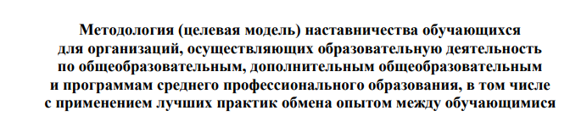
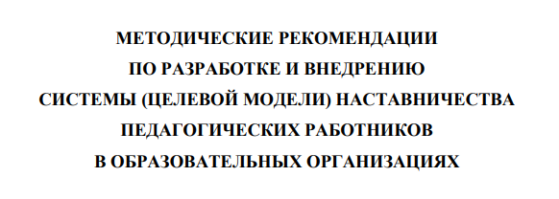
Что изучить для воплощения наставнической практики в ОУ?

